Slide 1


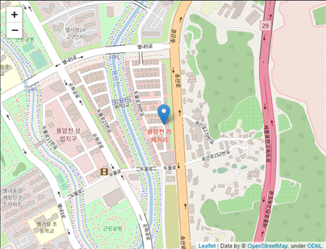
캠 설정
GPS 설정
로그
도움말
경도 : 35.213422 위도 : 122.12425
온도 : 32 고도 : gps-11.2m/고도-13.2m
LED 상태 : ON 배터리 잔량 : 30%

Slide 2
캠 설정
GPS 설정
로그
도움말
녹화
트랙킹
보기
흑백
경도 : 35.213422 위도 : 122.12425
온도 : 32 고도 : gps-11.2m/고도-13.2m
주행 시간 : 00:01:23 주행 거리 : 124m
LED 상태 : ON 배터리 잔량 : 30%
단축키들 설명 (예) W – 전진 (대충 그림으로 만들어서)

Slide 3
로봇 연결 윈도우
로봇 탐색
1. SRM_ROBOT(192.168.210.100)
연결

Slide 4
